Slide 1
CSS
Grunnlaget

Slide 2
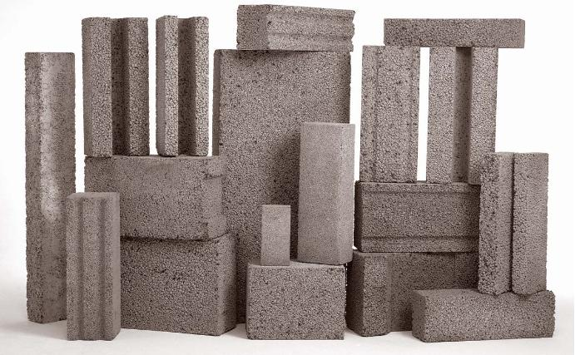
Grunnlaget
Introduksjon
Oppsett
Struktur
Navngiving
Styling

Slide 3
Hvorfor CSS?
Separere innhold (HTML) fra utseende (STYLE)
Gjenbruk av stiler
Forenkle kode
HTML
CSS

Slide 4


p {
color: pink;
font-size: 40px;
}
<p>Rosa tekst</p>
<p style="color: pink; font-size: 40px;">
Rosa tekst
</p>

Slide 5
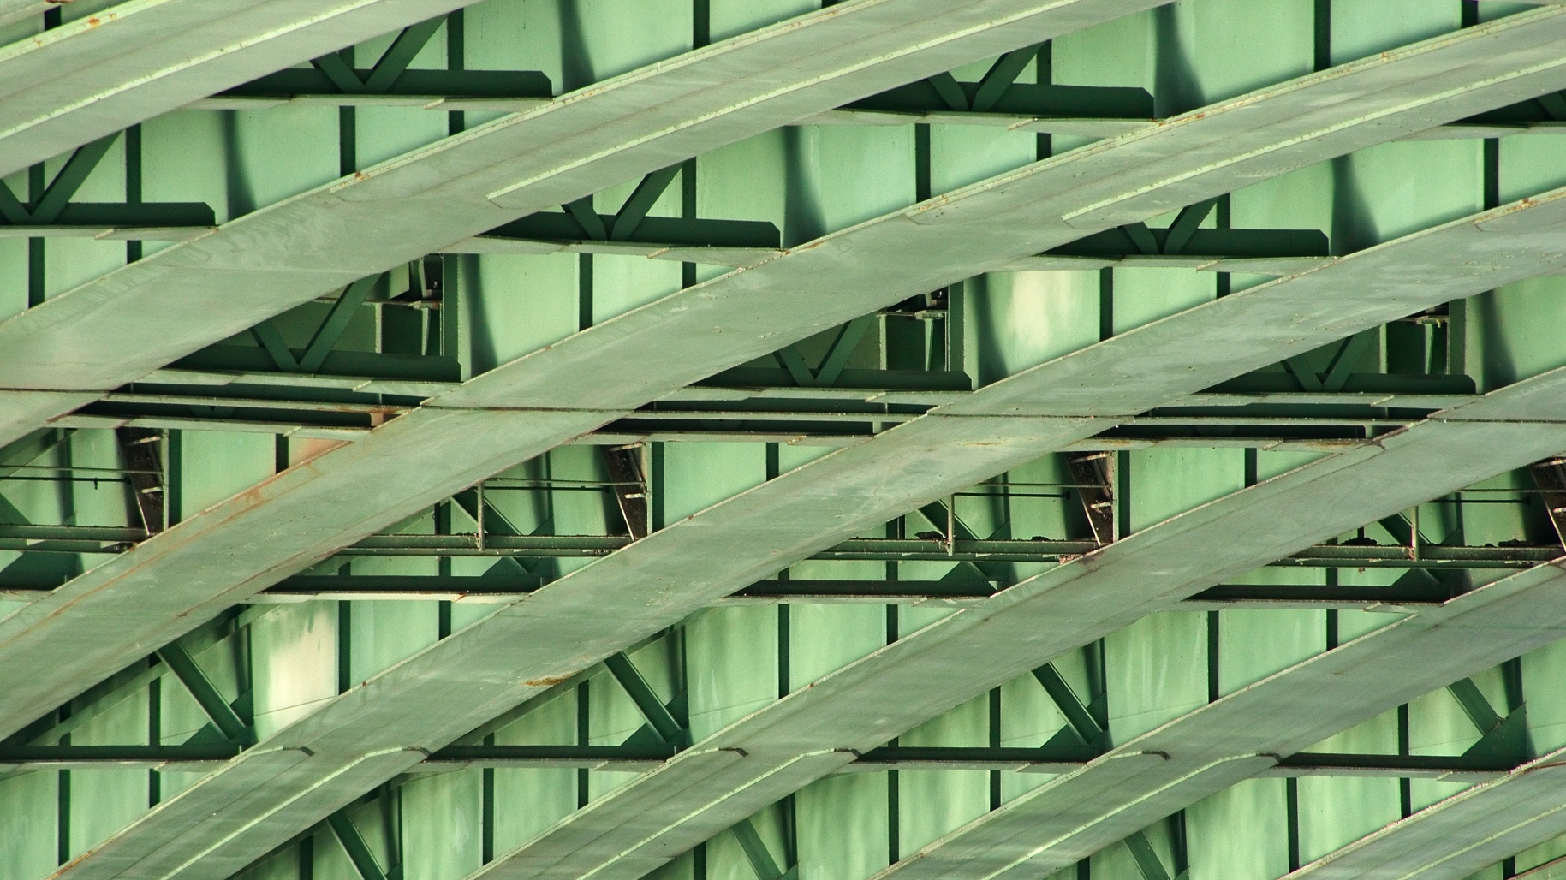
STRUKTUR

Slide 6

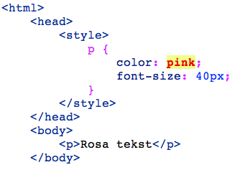
Hvor skal stilene ligge?
Legg CSS i egen fil
Ryddig
Lovlig

Slide 7
Oppsett av CSS-fil
Del opp i seksjoner
enklere å lage innholdsfortegnelse, eller generere style guide
/* 1. RESET
-----------------------------------------------------------------------------------------------
===============================================================================================*/
/* http://meyerweb.com/eric/tools/css/reset/ */
html,body,div,span,applet,object,iframe,h1,h2,h3,h4,h5,h6,p,blockquote,pre,a,abbr,acronym,address,big,cite,code,del,dfn,em,img,ins,kbd

Slide 8
@annotasjoner
@font-face {
font-family: 'Quicksand';
...
}
@media screen (min-with:321px){
body{
...
}

Slide 9

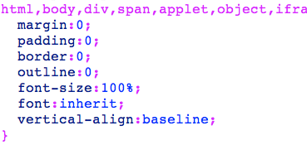
Reset css
finn noe ferdig (f.eks. Eric Meyer)
husk kreditering når du bruker andres kode
“Nullstiller” automatisk styling, som er forskjellig fra nettleser til nettleser

Slide 10
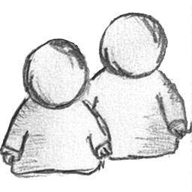
Body default
Har du slettet alle browser-bestemte stiler, må du opprette ditt eget stilige utgangspunkt.
Standard marger, line-heights, default font size, størrelser på h-tagger, font-family…
Så blir det vel en diskusjon mellom utvikler og designer hvor viktig et enhetlig utseende er…

Slide 11
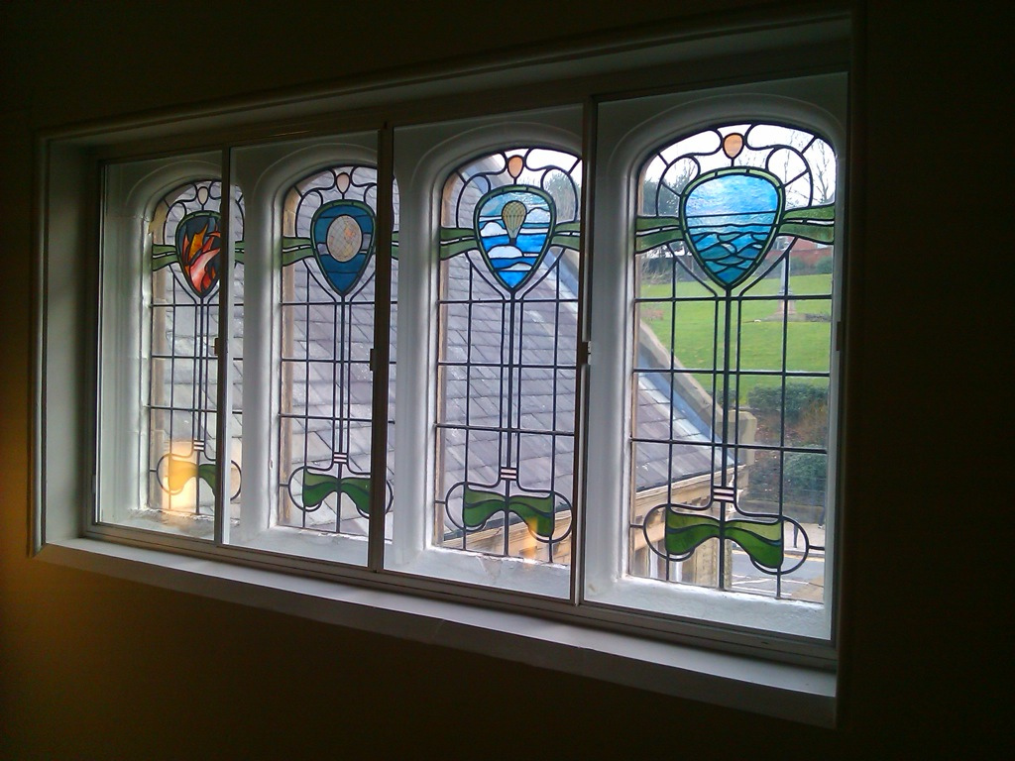
Elementer

Slide 12
HTML-elementer som Selectors
HTML-element | CSS-selector
<body> | body{…}
<div> | div{…}
<p> | p{…}
<footer> | footer{…}
Mange flere muligheter enn dette; alle HTML-elementer kan nemlig brukes som selector! Weehuu!
Notes:
Alle HTML-elementer kan brukes som selector
http://www.w3schools.com/cssref/css_selectors.asp

Slide 13
CSS-selectors 2
HTML-element | CSS-selector
<section id=“bilder”> | #bilder{…}
<div class=“markert”> | .markert{…}
<p class=“uthevet”> | p.uthevet{class som bare virker på en p}
For full oversikt:
http://www.w3schools.com/cssref/css_selectors.asp

Slide 14
CSS3 selectors
/*Velger alle img-elementer på siden hvis src-atributt starter med "images"*/
img[src^="images"]{
border: 5px solid orange;
}
/*Velger alle img-elementer på siden hvis src-atributt inneholder en substring av "tiguan"*/
img[src*="tiguan"]{
border: 5px solid blue;
}
/*Velger alle img-elementer på siden hvis src-atributt slutter på .jpg*/
img[src$=".jpg"]{
width: 10em;
}

Slide 15
Grouping
/* Grouping - flere selektorer, samme stil.
* Litt mindre kode.*/
h1, h2, h3{
color: #446181;
line-height: 2.500em;
margin: 0.625em 0.125em;
}
Velger alle h1, h2 og h3

Slide 16
Nesting
/* Nesting - spesifisering av stil - selector inni selector */
.container p{
color:#000000;
}
Velger alle <p> som ligger i
.container
.markert li ul li p a {/* Uffda */}

Slide 17
Selectors 3
selector-eksempel | forklaring
a:hover a:visited | velger hhv. link ved mouse over, og link som har vært besøkt.
div p | velger alle p som er inni en div
div>p | velger alle p som er barn av en div
div+p | velger alle p som er rett etter en div
http://www.w3schools.com/cssref/css_selectors.asp

Slide 18
Navngiving – en enkel sak?
p.overskriftPaaSideTre
.tekst1
.tekst2
. fiskebollegryteTullenavnArtigMen

Slide 19
''; } .navbar .nav > li > .dropdown-menu:after { position: absolute; top: -6px; left: 10px; display: inline-block; border-right: 6px solid transparent; border-bottom: 6px solid #ffffff; border-left: 6px solid transparent; content: ''; } .navbar-fixed-bottom .nav > li > .dropdown-menu:before { top: auto; bottom: -7px; border-top: 7px solid #ccc; border-bottom: 0; border-top-color: rgba(0, 0, 0, 0.2); }
.navbar-fixed-bottom .nav > li > .dropdown-menu:after { top: auto; bottom: -6px; border-top: 6px solid #ffffff; border-bottom: 0; } .navbar .nav li.dropdown > a:hover .caret { border-top-color: #555555; border-bottom-color: #555555; } .navbar .nav li.dropdown.open > .dropdown-toggle, .navbar .nav li.dropdown.active > .dropdown-toggle, .navbar .nav li.dropdown.open.active > .dropdown-toggle { color: #555555; background-color: #e5e5e5; } .navbar .nav li.dropdown > .dropdown-toggle .caret { border-top-color: #777777; border-bottom-color: #777777; } .navbar .nav li.dropdown.open > .dropdown-toggle .caret, .navbar .nav li.dropdown.active > .dropdown-toggle .caret, .navbar .nav li.dropdown.open.active > .dropdown-toggle .caret { border-top-color: #555555; border-bottom-color: #555555; } .navbar .pull-right > li > .dropdown-menu, .navbar .nav > li > .dropdown-menu.pull-right { right: 0; left: auto; } .navbar .pull-right > li > .dropdown-menu:before, .navbar .nav > li > .dropdown-menu.pull-right:before { right: 12px; left: auto; } .navbar .pull-right > li > .dropdown-menu:after, .navbar .nav > li > .dropdown-menu.pull-right:after { right: 13px; left: auto; }
.navbar .pull-right > li > .dropdown-menu .dropdown-menu, .navbar .nav > li > .dropdown-menu.pull-right .dropdown-menu { right: 100%; left: auto; margin-right: -1px; margin-left: 0; -webkit-border-radius: 6px 0 6px 6px; -moz-border-radius: 6px 0 6px 6px; border-radius: 6px 0 6px 6px; } .navbar-inverse .navbar-inner { background-color: #1b1b1b; background-image: -moz-linear-gradient(top, #222222, #111111); background-image: -webkit-gradient(linear, 0 0, 0 100%, from(#222222), to(#111111)); background-image: -webkit-linear-gradient(top, #222222, #111111); background-image: -o-linear-gradient(top, #222222, #111111); background-image: linear-gradient(to bottom, #222222, #111111); background-repeat: repeat-x; border-color: #252525; filter: progid:DXImageTransform.Microsoft.gradient(startColorstr='#ff222222', endColorstr='#ff111111', GradientType=0); } .navbar-inverse .brand, .navbar-inverse .nav > li > a { color: #999999; text-shadow: 0 -1px 0 rgba(0, 0, 0, 0.25); } .navbar-inverse .brand:hover, .navbar-inverse .nav > li > a:hover { color: #ffffff; } .navbar-inverse .brand { color: #999999; } .navbar-inverse .navbar-text { color: #999999; } .navbar-inverse .nav > li > a:focus, .navbar-inverse .nav > li > a:hover { color: #ffffff; background-color: transparent; } .navbar-inverse .nav .active > a, .navbar-inverse .nav .active > a:hover,
.navbar-inverse .nav .active > a:focus { color: #ffffff; background-color: #111111; } .navbar-inverse .navbar-link { color: #999999; } .navbar-inverse .navbar-link:hover { color: #ffffff; } .navbar-inverse .divider-vertical { border-right-color: #222222; border-left-color: #111111; } .navbar-inverse .nav li.dropdown.open > .dropdown-toggle, .navbar-inverse .nav li.dropdown.active > .dropdown-toggle, .navbar-inverse .nav li.dropdown.open.active > .dropdown-toggle { color: #ffffff; background-color: #111111; } .navbar-inverse .nav li.dropdown > a:hover .caret { border-top-color: #ffffff; border-bottom-color: #ffffff; } .navbar-inverse .nav li.dropdown > .dropdown-toggle .caret { border-top-color: #999999; border-bottom-color: #999999; } .navbar-inverse .nav li.dropdown.open > .dropdown-toggle .caret, .navbar-inverse .nav li.dropdown.active > .dropdown-toggle .caret, .navbar-inverse .nav li.dropdown.open.active > .dropdown-toggle .caret { border-top-color: #ffffff; border-bottom-color: #ffffff; } .navbar-inverse .navbar-search .search-query { color: #ffffff; background-color: #515151; border-color: #111111; -webkit-box-shadow: inset 0 1px 2px rgba(0, 0, 0, 0.1), 0 1px 0 rgba(255, 255, 255, 0.15); -moz-box-shadow: inset 0 1px 2px rgba(0, 0, 0, 0.1), 0 1px 0 rgba(255, 255, 255, 0.15); box-shadow: inset 0 1px 2px rgba(0, 0, 0, 0.1), 0 1px 0 rgba(255, 255, 255, 0.15); -webkit-transition: none;
-moz-transition: none; -o-transition: none; transition: none; } .navbar-inverse .navbar-search .search-query:-moz-placeholder { color: #cccccc; } .navbar-inverse .navbar-search .search-query:-ms-input-placeholder { color: #cccccc; } .navbar-inverse .navbar-search .search-query::-webkit-input-placeholder { color: #cccccc; } .navbar-inverse .navbar-search .search-query:focus, .navbar-inverse .navbar-search .search-query.focused { padding: 5px 15px; color: #333333; text-shadow: 0 1px 0 #ffffff; background-color: #ffffff; border: 0; outline: 0; -webkit-box-shadow: 0 0 3px rgba(0, 0, 0, 0.15); -moz-box-shadow: 0 0 3px rgba(0, 0, 0, 0.15); box-shadow: 0 0 3px rgba(0, 0, 0, 0.15); } .navbar-inverse .btn-navbar { color: #ffffff; text-shadow: 0 -1px 0 rgba(0, 0, 0, 0.25); background-color: #0e0e0e; *background-color: #040404; background-image: -moz-linear-gradient(top, #151515, #040404); background-image: -webkit-gradient(linear, 0 0, 0 100%, from(#151515), to(#040404));
SELECTORS

Slide 20
Float
elementer som skal flyte etter hverandre horisontalt kan få attributtet float:left/right.
.venstre{
float:left;
}

Slide 21
Float – hvorfor blir det så rart?
Elementer med “float” havner utenfor sin parent-container.
Elementer som ikke skal omfattes av float, men for eksempel ligge under, må ha attributtet “clear:both”
eventuelt kan det legges en tom div-tag etter containeren som inneholder floats.

Slide 22
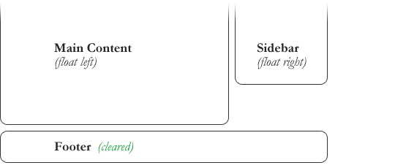
footer{ clear:both }

Slide 23
Clearfix
.clearfix:after {
content: ".";
display: block;
clear: both;
visibility: hidden;
line-height: 0;
height: 0;
}
.clearfix {
display: inline-block;
}
Semantisk mest korrekt måte.
Legger til bittelitt innhold etter containeren som har klassen .clearfix, som tar seg av clearing.

Slide 24

“Innboksing”
.container{
background: #F0F0F0;
width: 50%;
margin-left:auto;
margin-right:auto;
padding: 1.250em;
margin-top: 0.625em;
text-align: center;
border-radius: 0.938em;
-moz-border-radius: 0.938em;
-webkit-border-radius: 0.938em;
}

Slide 25
Gjenbrukbare stiler
.rounded-corners{
border-radius: 0.938em;
-moz-border-radius: 0.938em;
-webkit-border-radius: 0.938em;
}
<div class="container rounded-corners">

Slide 26
Background
background: #FFFFFF url('bilde.png') no-repeat;
repeat-x: horisontalt
repeat-y: vertikalt
repeat:vertikalt og horisontalt. Default.

Slide 27
CSS3-bakgrunn
Støtter flere bakgrunnsbilder
.container {
background-image: url(../images/forgrunnsbilde.jpg), url(../images/bakgrunnsbilde.jpg);
background-position: center, left top;
background-repeat: no-repeat;
height: 200px;
width: 50%;

Slide 28
Fonts
http://cssfontstack.com/
body {
background: #F0F0F0;
color: #444;
font-family: Georgia, serif;
font-size: 16px;
}

Slide 29
fluid,elastic og fixed
http://arkivportalen.no fixed - pixler
http://simplebits.com/ fluid - %
http://ethanmarcotte.com/ elastic - em

Slide 30
Fra piksler til em
target ÷ context = result
Eksempel:
h1 str. 24px ÷ basis font 16px = 1,5em
http://pxtoem.com/

